Slide 1
Filosofia e Ciência
Leitura e discussão do Texto “Introdução à filosofia da ciência” de Alex Rosemberg

Slide 2
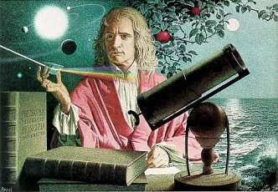
Relação entre filosofia e ciência
Métodos Indutivo e dedutivo
Questões próprias da filosofia
O que a história da ciência tem produzido?

Slide 3
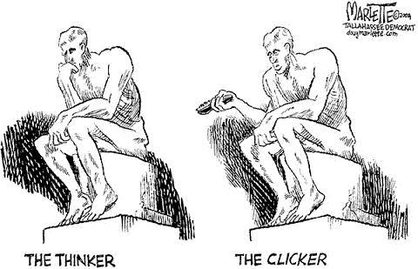
Questões para discutir
A)Construa uma breve síntese do texto de Albert Keller elencando as principais ideias do autor.
B)Explique por que a filosofia aborda as questões fundamentais para a construção do conhecimento científico.
C)A partir do conceito de ciência exposto por Keller explicite quais são as principais características do conhecimento científico.
D) Apresente a sua própria concepção de ciência.

Slide 4
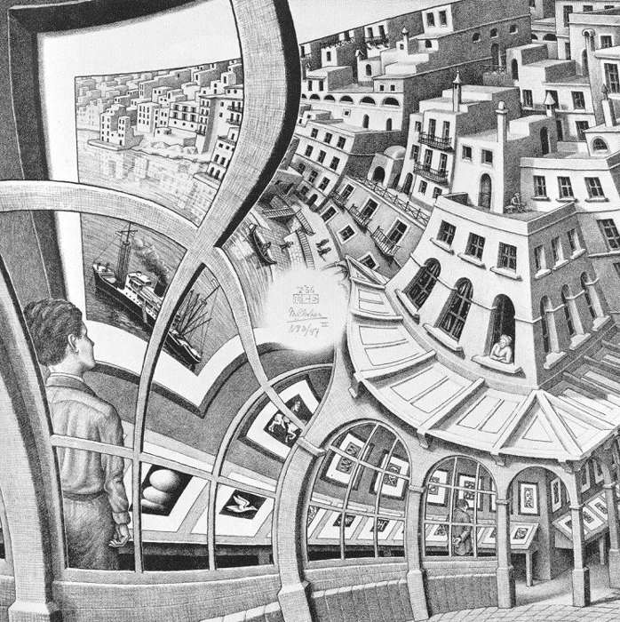
Technè
Em seu significado geral é todo conjunto de regras capazes de dirigir uma atividade qualquer.
Sentido utilizado por Platão, por essa razão, ele não distinguia arte (technè) de ciência (epistemè).

Slide 5
Para Platão Arte era a arte do Raciocínio, a filosofia no seu mais alto grau, isto é, a dialética.
Formas de Arte:
Poesia
Medicina
Política Guerra
Justiça
O domínio global do conhecimento divide-se em duas esferas:
Arte Judicativa – consiste em conhecer.
Arte Dispositiva ou imperativa – consiste em dirigir determinada atividade com base no conhecimento.

Slide 6
Perspectiva Platônica
Arte como ordenação
Arte como realização
Compreende todas as atividades humanas ordenadas (inclusive a ciência) e distingue-se da Natureza.
Todos e qualquer fazer que implica em transformar pelo conhecimento.

Slide 7
As ciências, principalmente as quantitativas, confiam demasiadamente na fidedignidade do raciocínio lógico (formal) e dos argumentos dedutivamente válidos – bem como confiam nos argumentos indutivos, ou seja, aqueles argumentos que partem de um conjunto de dados particulares para teorias gerais (Universais).
É filosofia que possui a tarefa de contestar ou determinar quais visões normativas devem ser sustentadas.

Slide 8
Questões de primeira ordem
Questões sobre as razões pelas quais as ciências ainda não podem ou talvez nunca sejam capazes de responder:
O que é tempo?
O que é um número?
O que é justiça?
O que é a belea?

Slide 9
Questões de Segunda Ordem
Sobre os motivos que fazem com que a ciência ainda não possa lidar com as questões de primeira ordem:
Quais são os limites da ciência? Como ela funciona? Como ela deveria funcionar? Quais são os seus métodos? Onde são e onde não são aplicáveis?

Slide 10
Características da ciência
Ortodoxa empírica
Controlada
Inconstante
Experimental e laboratorial

Slide 11
Características da atividade não-científica
Abordagem não-experimental
Sem método ou procedimento (científico)
Aberta a auto-sugestão

Slide 12
Ciência Moderna como filosofia
O progresso da ciência convergem para a compreensão do fazer da filosofia
Cientistas filósofos
Determinismo e evolucionismo.

Slide 13
Crítica à atividade científica
A validade do conhecimento produzido pela ciência não pode se fundamentar apenas nos métodos e procedimentos tidos como “rigorosos”.

Slide 14
O método da ciência pensado como universal
Os métodos das ciências naturais não são aplicáveis para as ciências sociais
Séculos XVIII e XIX – Evidência do pensamento positivista – A ideia de progresso científico ilimitado. Defesa da visão orgânica das ciências – Sociedade como um organismo vivo.

